Slide 1
Наречие как часть речи
Подготовила и провела Утенкова Р.Е., учитель русского языка и литературы

Slide 2
Что такое наречие?
Наречие – самостоятельная часть речи, которая обычно обозначает признак действия.
Наречия отвечают на вопросы как? когда? где? куда? зачем? с какой целью? в какой степени?

Slide 3
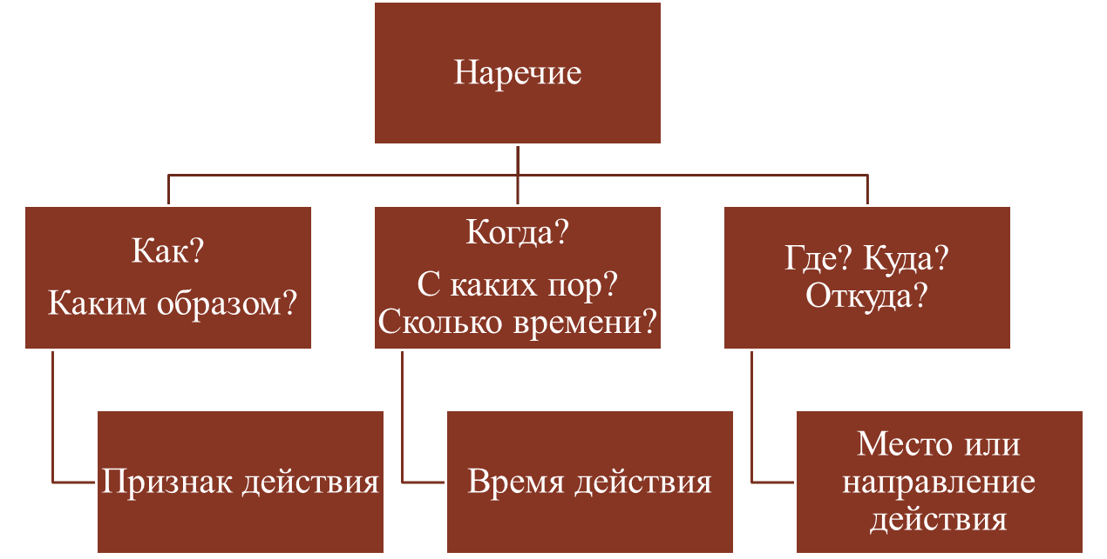

Slide 4
К каким частям речи может относиться наречие?
Наречие
Признак признака
Глагол (резко встать)
Прилагательное, наречие (довольно интересный, очень хорошо)
Существительное
(яйцо вкрутую)
Признак предмета
Признак действия

Slide 5
Наречие как член предложения
Наречие
Определение
(реже)
Солнце невысоко поднялось над горизонтом
Аптека находится в доме напротив
Обстоятельство
(часто)

Slide 6
Наречие – неизменяемая часть речи
Наречие не склоняется, не спрягается, не согласуется с другими словами.
У наречия нет и не может быть окончания.

Slide 7
Ответы на задания по карточкам
Карточка № 1
Назовите 5 дней недели с помощью наречий
Ответ:
Позавчера, вчера, сегодня, завтра, послезавтра

Slide 8
Карточка № 2
Подберите антоним к следующим наречиям:
Лживо - правдиво
Искусственно - естественно, натурально,
Трусливо – храбро,
Слабо - сильно,
Ново – старо,
Остро – тупо,
Тихо – громко,
Тонко – толсто.

Slide 9
Карточка № 3
Спишите текст, расставьте пропущенные знаки препинания, вместо пропусков употребите подходящие по значению наречия подчеркните их как члены предложения.
Был полдень. Беспощадно палило солнце. На горизонте появилась черная туча, которая медленно двигалась с запада на восток. Внезапно подул ветер. Молодая березка шумно затрепетала. Порывистый ветер усиливался. Вдали ярко сверкнула молния. Глухо раздался первый удар грома. Быстро укрыться заметались птицы.

Slide 10
Карточка № 4
Выписать словосочетания (глагол + наречие) и разобрать их.
Оглушительно завыл,
Полил еще сильнее,
Стало так темно,

Slide 11
Спасибо за работу!!!

